Slide 1
UBND QUẬN DƯƠNG KINH
TRƯỜNG TIỂU HỌC ĐA PHÚC
Môn: Tiếng Việt
Bài 21: Không tự ý lấy và sử dụng đồ của người khác
Giáo viên thực hiện: Nguyễn Thị Thu Hương

Slide 3
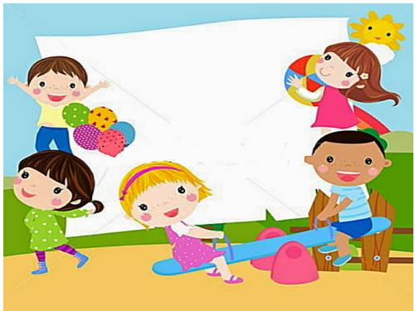

Slide 4
KHÁM PHÁ

Slide 5
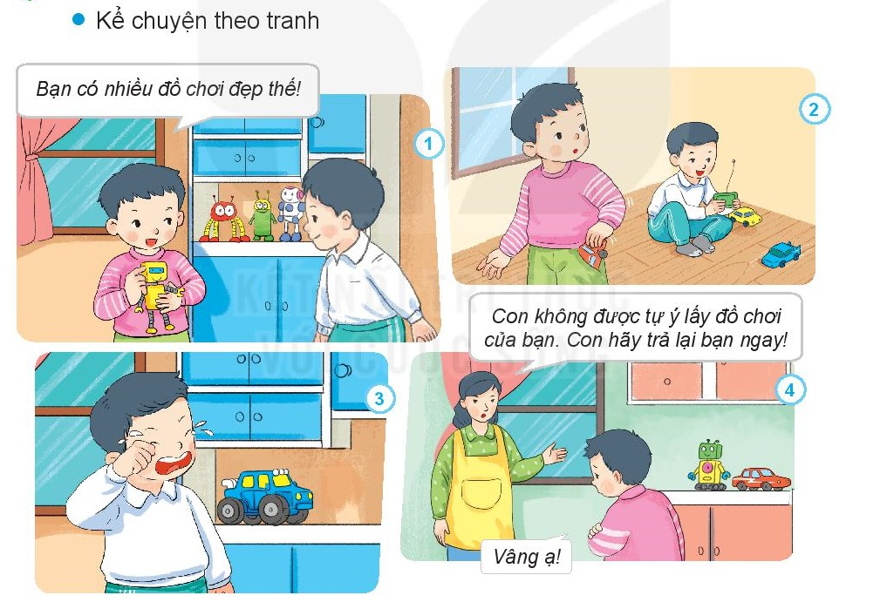

Slide 6
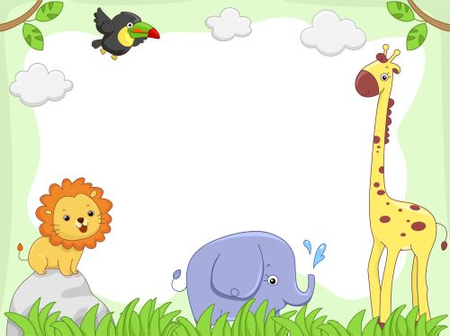
LUYỆN TẬP

Slide 7
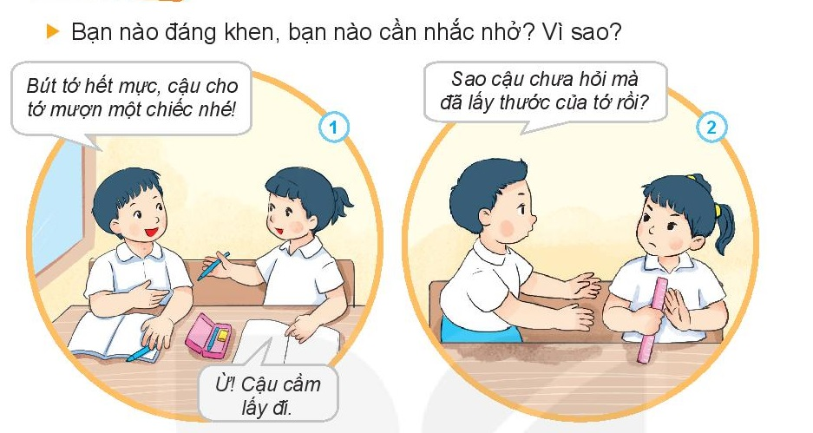

Slide 8
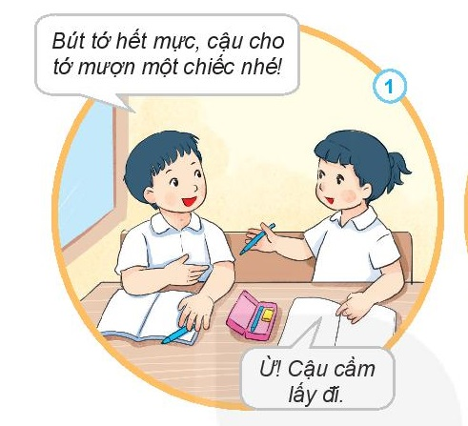
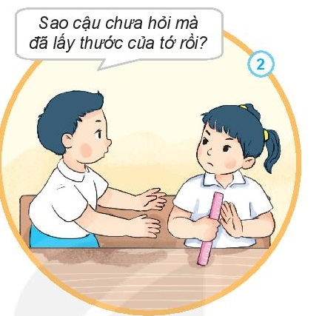
Bạn trong tranh 2 cần nhắc nhở vì chưa hỏi mượn thước của bạn mà đã lấy rồi.
Bạn trong tranh 1 đáng khen vì đã biết mượn đồ dùng khi cần. Chúng ta nên học tập theo

Slide 9
VẬN DỤNG

Slide 10
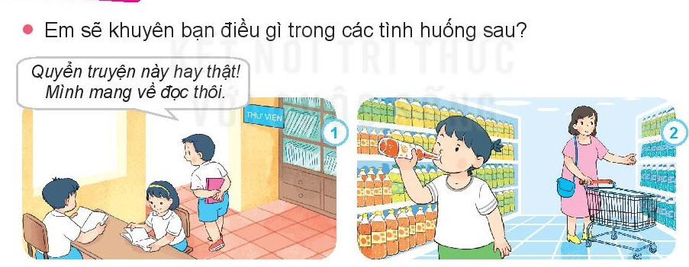

Slide 11
